Slide 1
Синдром Маршалла у детей
Докладчики:
Налетов А.В. д.м.н., доцент зав.кафедрой педиатрии №2,
Лагунова Н.В. д.мед.н., проф., зав. кафедрой педиатрии с курсом детских инфекционных болезней Медицинской академии им. С.И. Георгиевского ФГАОУ ВО «КФУ им.В.И. Вернадского», г. Симферополь;
Мацынина Н.И. главный врач КУ «Городская детская клиническая больница № 1 г. Донецка».

Slide 2
Что такое аутовоспалительные заболевания?
АВЗ – недавно выделенная группа редких заболеваний, которые характеризуются наличием хронического или рецидивирующего системного воспаления и часто развиваются без провоцирующих факторов.
Большинство АВЗ манифестируют в детском возрасте, во многих случаях можно проследить семейный анамнез.

Slide 3
Что такое аутовоспалительные заболевания?
Основное клиническое проявление – эпизоды лихорадки в сочетании с:
высыпания на коже и слизистых;
опорно-двигательный аппарат (миалгия, артралгия, артрит);
вовлечение внутренних органов и серозных оболочек (болью в животе, плеврит, перикардит);
лимфоидный аппарат (л/у, миндалины),
неврологические нарушения,
острофазовые маркеры.
Могут приводить к хроническим осложнениям (например, амилоидозу).

Slide 4
Что такое аутовоспалительные заболевания?
Многие АВЗ обусловлены мутацией одного гена (моногенные заболевания), другие являются многофаторными заболеваниями.
АВЗ характеризуются нарушенной регуляцией врожденного иммунитета, что отличает их от более распространенной группы аутоиммунных заболеваний (ЮИА, СКВ), при которых наблюдается нарушение регуляции приобретенного иммунитета.

Slide 5
Аутовоспалительные заболевания
АВЗ – включает достаточно большой спектр болезней, большинство из которых обусловлены наследуемыми механизмами (на сегодня описано 25 АВЗ):
Синдром Маршалла,
Семейная средиземноморская лихорадка,
Гипериммуноглобулинемия D,
Криопиринопатии,
Семейная холодовая крапивница,
Периодический синдром, ассоциированный с рецептором к ФНО-а (TRAPS).

Slide 6
АВЗ создают персистирующий воспалительный фон и
способствуют активации иммунных реакций с возможным
развитием аутоиммунных заболеваний
Аутоиммунное заболевание
Аутовоспалительное заболевание
Антиген-индуцированный синтез антител или активация Т-лимфоцитов
Генетически детерминированные реакции иммунитета и воспаления

Slide 7
Синдром Маршалла («PFAPA-синдром» - periodic fever, aphthous stomatitis, pharingitis, cervical adenitis, синдром периодической лихорадки, афтозного стоматита, фарингита и шейного лимфаденита) – наиболее распространенный тип рецидивирующей лихорадки в детском возрасте.
Впервые G.S. Marshall в 1987 году описал 12 наблюдений данного аутовоспалительного заболевания.

Slide 8
Диагностические критерии PFAPA-синдрома у детей
Регулярно повторяющаяся лихорадка (каждые 3-8 недель длительностью 3-6 дней)с началом заболевания в раннем возрасте (младше 5 лет).
Органическая симптоматика в отсутствие наслоившейся респираторной инфекции проявляется как минимум одним из перечисленных признаков:
афтозный стоматит,
шейный лимфаденит,
фарингит/тонзиллит.
Исключение циклической нейтропении.
Полное отсутствие симптомов в интервалах между эпизодами лихорадки.
Нормальное физическое и нервно-психическое развитие.

Slide 9
Этиопатогенез
Этиология - неизвестна.
Течение синдрома Маршалла без прогрессирования, свидетельствует против инфекционной этиологии.
Рассматривается патогенетическая роль небных миндалин.
Основным механизмом аутовоспаления является нейтрофильное воспаление.

Slide 10
Патогенез PFAPA-синдрома
Ауто-воспалитель-ная реакция
Мутация гена MEFV (экспрессированного на гранулоцитах, дентритных клетках)
Белок пирин
Активация каспазы-1 - активация апоптоза
Повышенный синтез интерферонов, ФНО-а, ИЛ-1в
Образование инфламмасомы – белковый комплекс на макрофагах и нейтрофилах

Slide 11
Клинические проявления PFAPA-синдрома
Периодичность симптомов лихорадки (обычно интервал меньше 6 недель) с внезапным началом и быстрым повышением температуры до высоких цифр (39С-40С), которая сохраняется свыше 3-6 дней.
Респираторные синдромы, озноб, миалгии, артралгии отсутствуют.
Хорошее самочувствие ребенка даже при высокой лихорадке.
Восстановление нормального статуса ребенка между эпизодами.

Slide 12
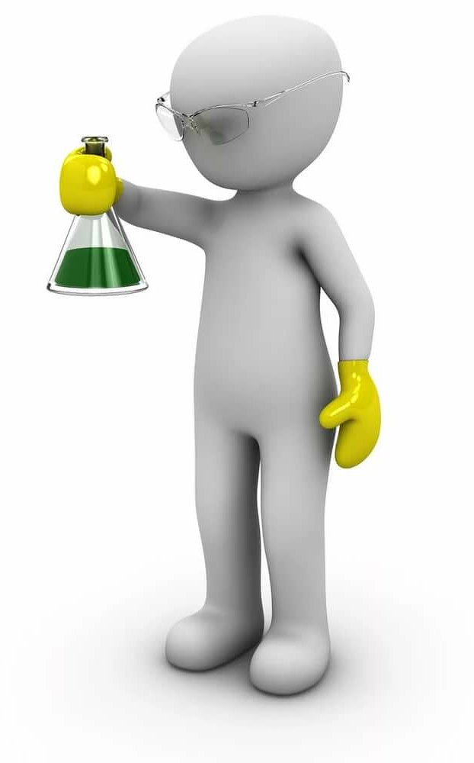
Лабораторная диагностика PFAPA-синдрома
Специфических лабораторных маркеров нет!
Во время атаки – повышение лейкоцитов в периферической крови с превалированием нейтрофилов.
СОЭ – повышается в течение нескольких дней лихорадки.
СРБ – повышен.

Slide 13
Дифференциальная диагностика PFAPA-синдрома
Циклическая нейтропения
приступы лихорадки, афтозного стоматита, фарингита каждые 18-24 дня,
нейтропения,
промиелоцитарная остановка созревания в костном мозге,
гнойные осложнения.

Slide 14
Дифференциальная диагностика PFAPA-синдрома
Синдром семейной средиземноморской лихорадки
Лихорадочный синдром не цикличен.
Рожеподобная сыпь.
Внезапное воспаление серозных или синовиальных оболочек, что характеризуется повторными приступами болей вследствие перитонита, плеврита, артрита.
СРБ, АНФ, СОЭ, РФ – отрицательные.

Slide 15
Дифференциальная диагностика PFAPA-синдрома
Гипер-IgD-синдром
превалируют симптомы со стороны ЖКТ (рвота, диарея);
полиаденопатия;
сыпь;
отсутствие афтозного стоматита;
перед началом лихорадки – повышение сывороточного уровня IgD, IgE;
СРБ, АНФ, СОЭ, РФ – отрицательные.

Slide 16
Лечение PFAPA-синдрома
Использование антипиретиков (парацетамол, ибупрофен) дает минимальный и непродолжительный эффект.
Использование антибиотиков – патогенетически не оправдано и не влияет на частоту и выраженность симптомов.
Применение кортикостероидов в момент приступа (преднизолон 1-2 мг/кг/сутки) позволяет купировать симптомы, но не предотвращает последующих и не влияет на периодичность.
Проведение тонзиллэктомии позволяет прервать течение заболевания и считается наиболее успешным методом лечения.

Slide 17
Течение и прогноз PFAPA-синдрома
Синдром Маршалла считается заболеванием, проходящим без лечения, которое, как правило, спонтанно проходит до подросткового возраста.
Рост и развитие пациентов – нормальные, никакие последствия не были описаны.
Однако рассматривается роль АВЗ в качестве предрасполагающего фактора в дальнейшем формировании аутоиммунных заболеваний.

